Slide 1
Csongor és Tünde és a Varázsfuvola
Intercisa csapat

Slide 2
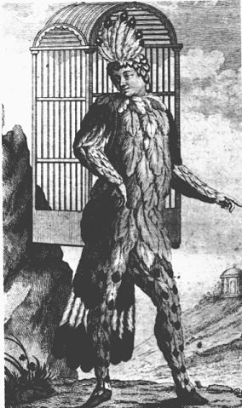
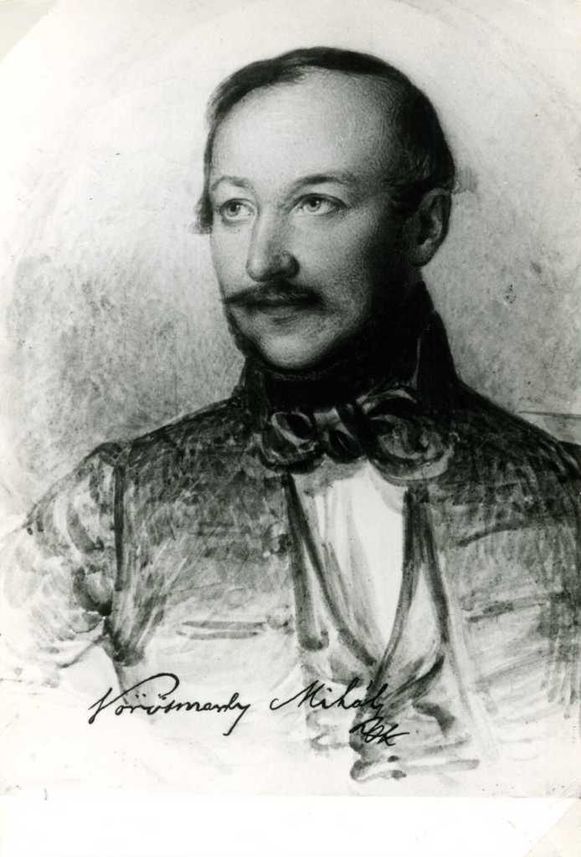
Vörösmarty és a Varázsfuvola
A Varázsfuvola librettóját már Csokonai elkezdte fordítani
Nem bizonyítható, hogy Vörösmarty látta volna egyszer is a Varázsfuvolát, de a korabeli Pesten több mint százszor játszották
Vörösmarty műve operaszerűen komponált:
magánszámok, duettek, tercettek, csoportjelenetekkel rondószerűen meg-megszakított cselekményvezetés
lírai részek, váltva rusztikus-groteszk komédiázással
kórusbetétek

Slide 3
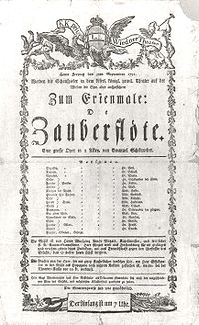
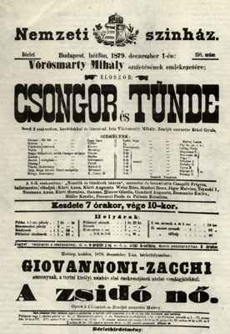
A cselekmény összehasonlítása
Az ember életének értelme: a boldogságot kereső hős
Hasonlóságok
Különbségek
az élet értelme: a boldogság
próbatételek sorozata, némasági fogadalom betartása
3-as szám fontossága
fény és sötétség ellentéte
a földi és égi szintek szerepeltetése
V.: beavatás a világ megismerését jelentő tanokba
V.: szabadkőműves tanok
V.: tárgyak: varázsfuvola, csengettyű – palást, bocskor, ostor
a Tündérhon és a templom más-más világot képvisel

Slide 4
Tükördramaturgia
Csongor és Tünde | Varázsfuvola
Csongor: fennkölt, szerelemre vágyik, Tündét keresi | Tamino: bátor királyfi, az általa jónak és igaznak tartott érték megmentésére igyekszik
Tünde: alakja a boldogság jelképe, feltétel nélkül szereti Csongort, felnőtté válik a műben | Pamina: átalakítja a ragaszkodási vágyát és megtanul szeretni
Balga: valóságot képviseli, gyakorlatias, segítő, furfangos | Papagénó: madarász, csak a földi dolgok érdeklik és, hogy megtalálja a párját
Ilma: tündér udvarhölgy, a valóságérzék megtestesítője a naiv tünde mellett | Papagéna: Papagénónka lett teremtve, ezen felül nincsenek céljai

Slide 5
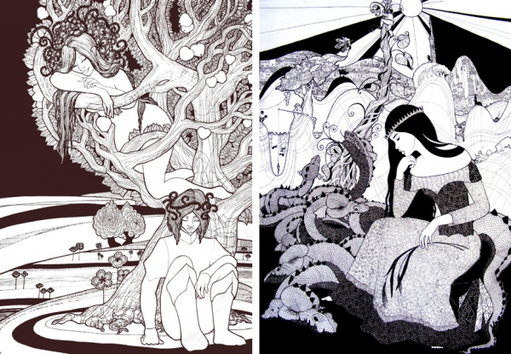
Motívumok jelentése és hasonlósága
kert: Árgius királyfi kertje kapcsolatban állt a szüleivel, Csongor útjának kezdő- és végpontja, a boldogság és az otthon terévé válik
fa: Tünde növényi megtestesülése, összeköti a 3 kozmikus zónát
bocskor, palást, ostor: egységet alkotnak, külön-külön használhatatlanok, a tér-idő korlátok közüli kilépés lehetősége
hármas szimbólum: hármasút, döntések, választások színtere; három vándor, eszmehordozó, allegorikus alakok, három udvarhölgy, három főpap, három ördögfi
az Éj varázskútja: szimbolikus kerülő az öntudathoz, a boldogsághoz kerülő úton; az egész Tündérvölgy és Ellentündérvölgy-ideológia megértésének kulcsa, némi egyezés az Éj királynővel
fuvola és csengettyű: a segítők helyett vannak, ördögi eredetűek mégis a jót fogják szolgálni

Slide 6
Köszönjük a figyelmet!

